Slide 1
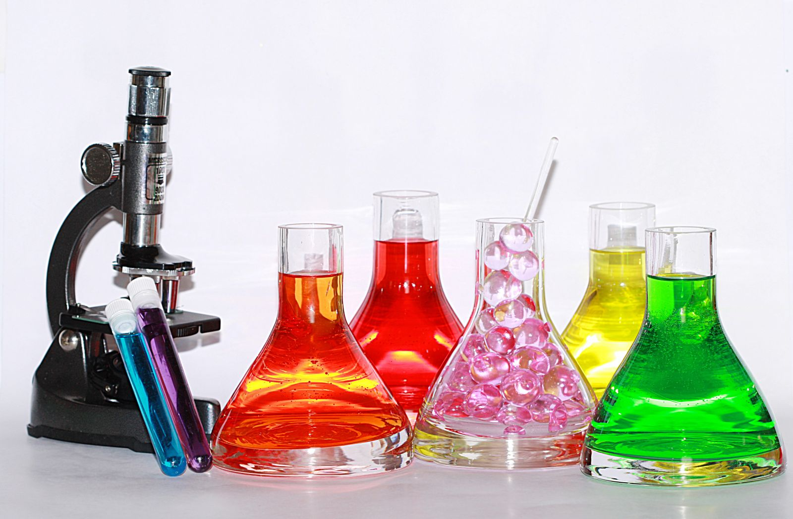
Дослідження складу засобів гігієни та їх вплив на здоров’я людини
Підготував :
Учень 11 класу
СШІТ № 2
Циб Владислав

Slide 2

План роботи:
1. Вибір засобу гігієни та його загальний огляд
2.Особливості засобу гігієни
3.Хімічний склад
4.Висновок

Slide 3
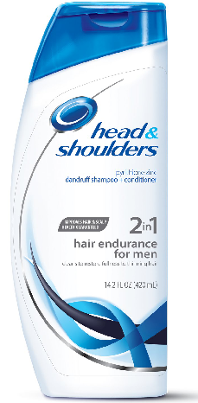
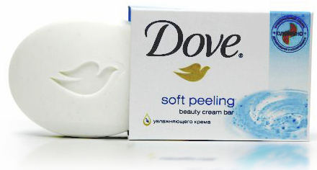
1. Вибір засобу гігієни та його загальний огляд
Об’єктом дослідження я вибрав шампунь для волосся Head & Shoulders та мило Dove

Slide 4
Особливості засобів гігієни
1 — Попереджує сухість шкіри голови
2 — Натуральні активні компоненти
3 — Розроблено з метою мінімізувати ризик винекнення алергії
4 — Підтримує природну захисну функцію шкіри
5 — Запобігає виникненню лупи
6 – Зволожує шкіру
7 – Підтримує природній баланс вологи

Slide 5
3.Хімічний склад
На пляшці з шампунем було вказано такий склад :
1. Agua
2. Ammonium Laureth Sulfate
3. Ammonium Lauryl Sulfate
4. Sodium Chloride
5. Glycol Distearat
6. Dimeticone
7. Zinc Pyrithicone
8. Cetyl Alcohol
9. Parfum Cocamide MEA Guar Hydroxypropyltrimonium Chloride

Slide 6
3.Хімічний склад
На упаковці з милом було вказано такий склад:
Sodium Lauroyl Isethionate
Stearic Acid
Sodium Palmitate
Aqua
Lauric Acid
Sodium Isethionate
Sodium Stearate
Cocamidopropyl Betaine
Parfum

Slide 7
4.висновок
Відразу можна погодитися з тим , що мило не може змити з шкіри повністю УСІ найдрібніші організми. Даже після копіткого умівання особини бактерицидними засобами на шкірі залишається близько 100 мікробів на 1 кв. см Досягти повної стерильності невийде , навіть якщо вимивати свои руки особливими сумішами , якими користуються лікарі в операційніх .

